Slide 1

Propuesta de Diseño
Implementación
de la Plataforma de Distribución de Recursos a Municipios y Entidades
Julio 2022

Slide 2

Inicio de Sesión
Configuración de Perfil
Catálogos Iniciales
Notificaciones
Bloqueo de Sesión
Articulo 14 Fracción I
Articulo 14 Fracción II
Articulo 14 Fracción III
Participaciones Federales
Participaciones Estatales
Aportaciones Estatales
Aportaciones Federales

Slide 3
Inicio de Sesión

Slide 4
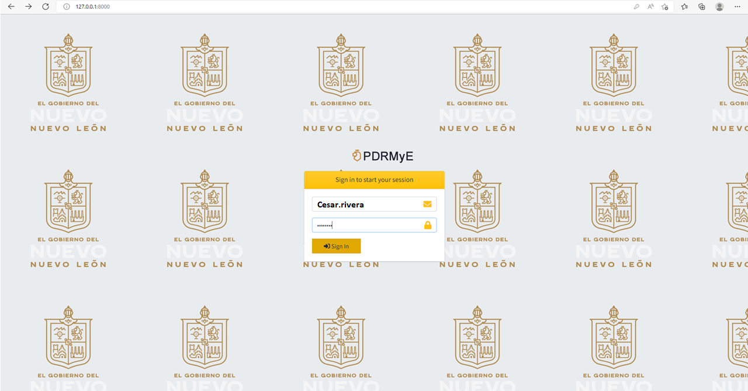

Inicio de Sesión

Slide 5
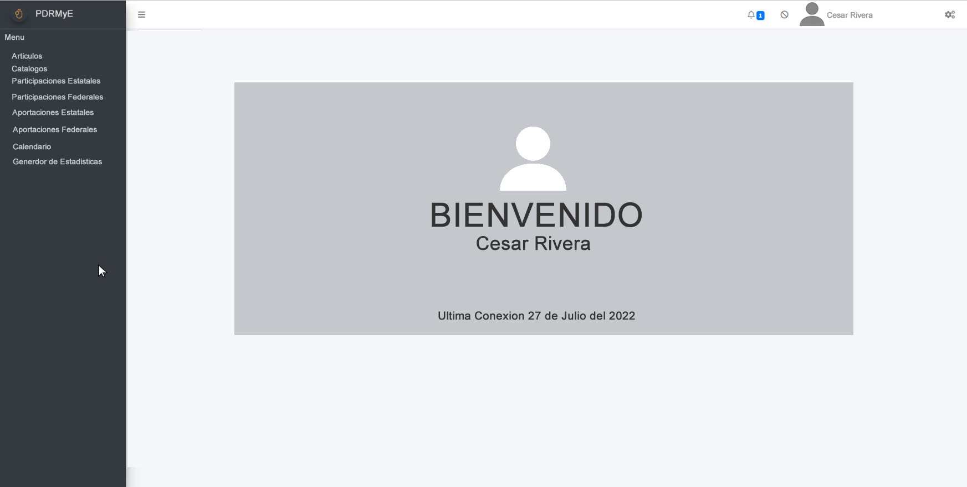
Inicio

Slide 6
Configuración de Perfil

Slide 7
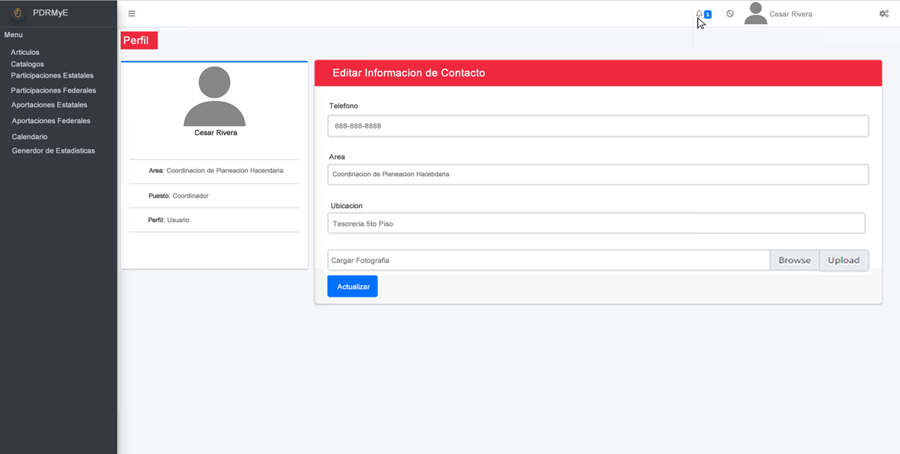
Perfil

Slide 8
Catálogos iniciales

Slide 9
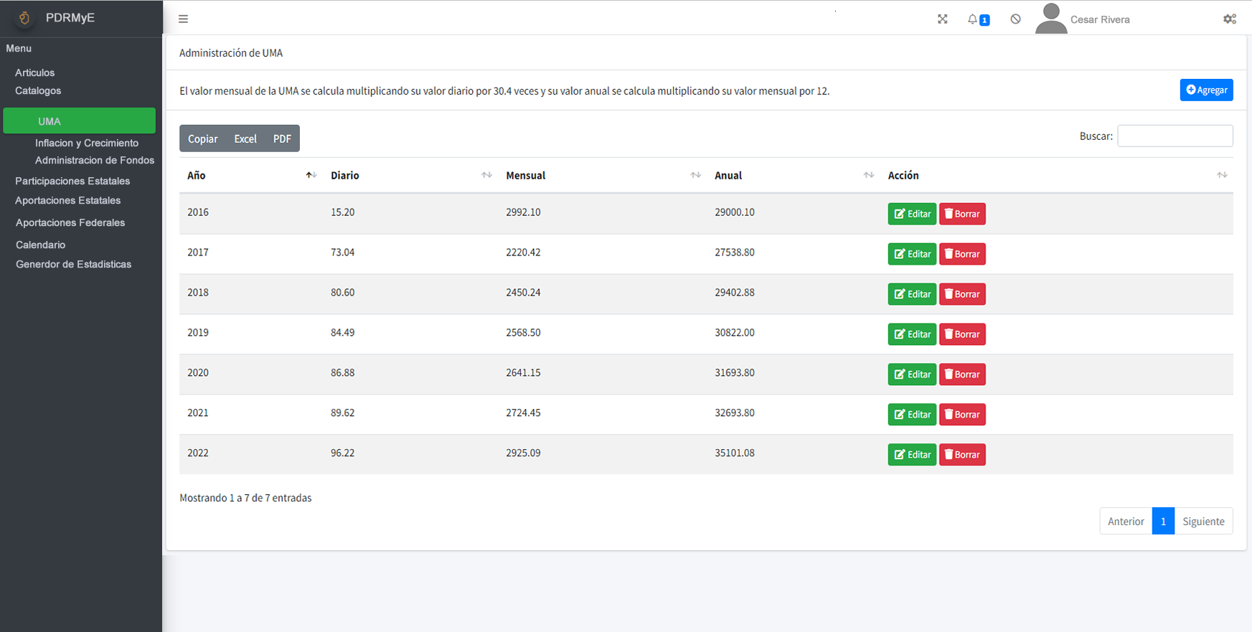
UMA

Slide 10
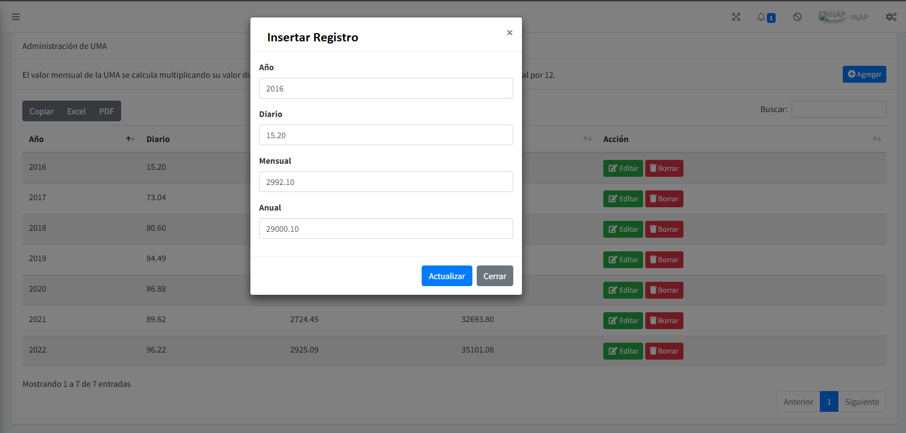
UMA Inserción de Registro

Slide 11

UMA Edición de Registro

Slide 12
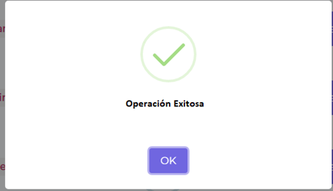
UMA Edición de Registro Caso Exitoso

Slide 13
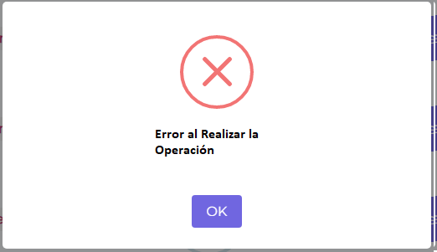
UMA Edición de Registro Caso Fallido

Slide 14
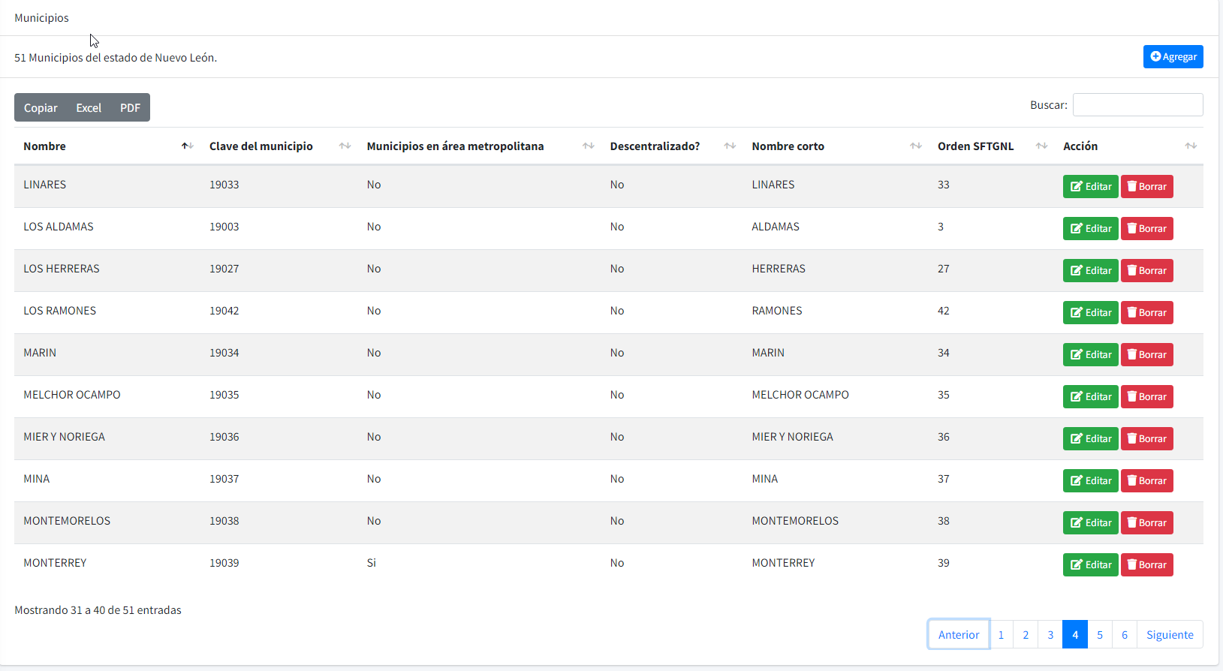
Municipios

Slide 15
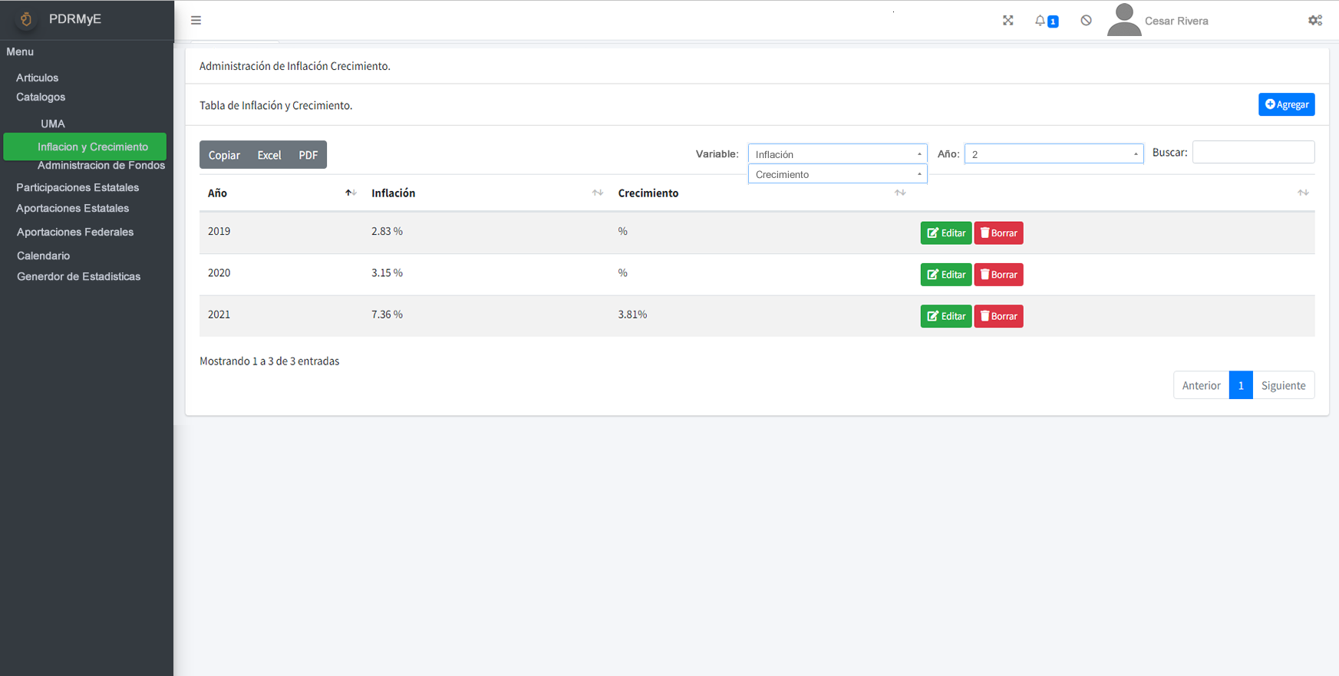
Inflación y Crecimiento

Slide 16
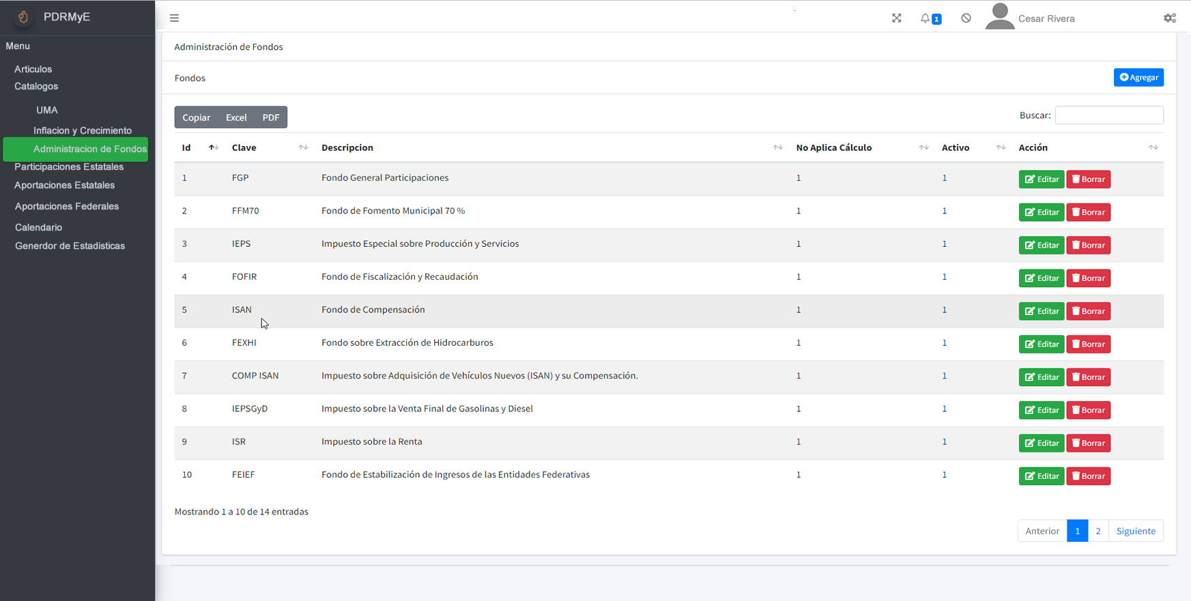
Administración de Fondos

Slide 17
Notificaciones

Slide 18
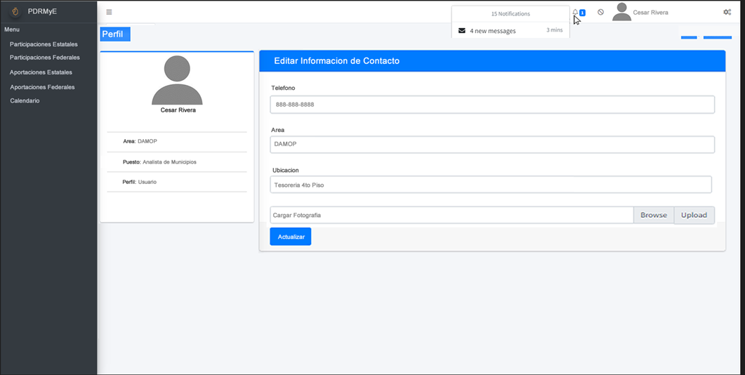
Banner de notificación

Slide 19
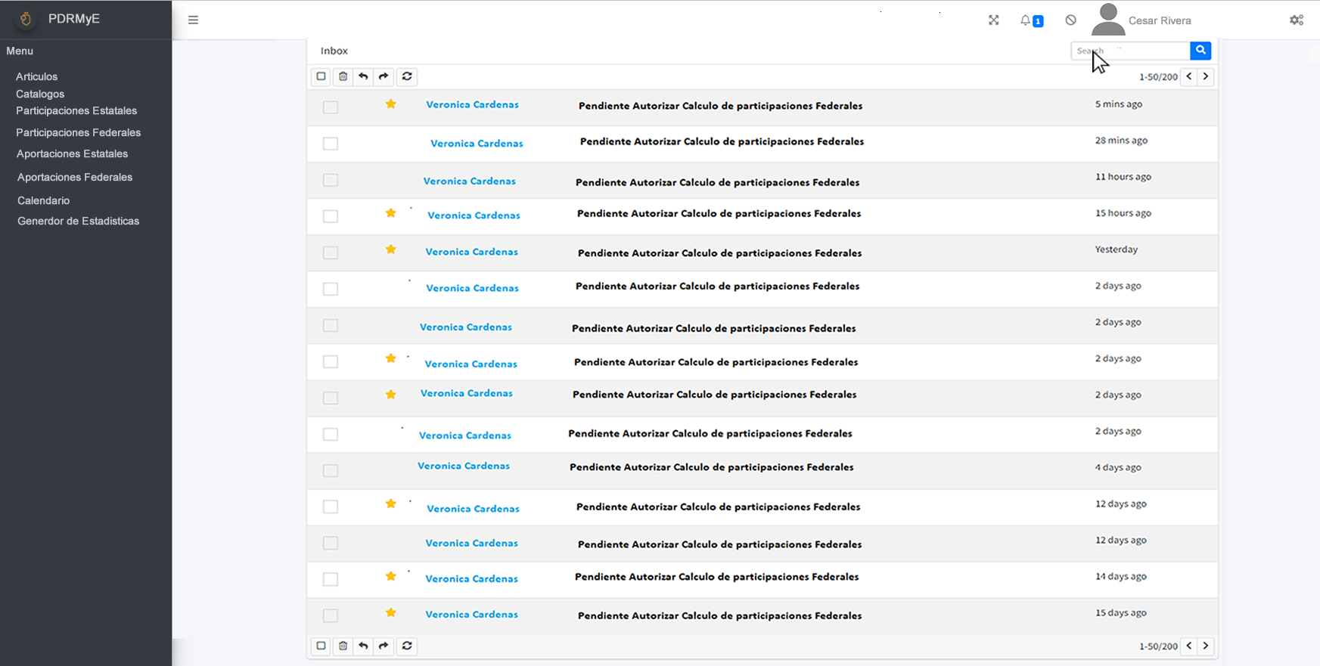
Buzón Notificaciones

Slide 20
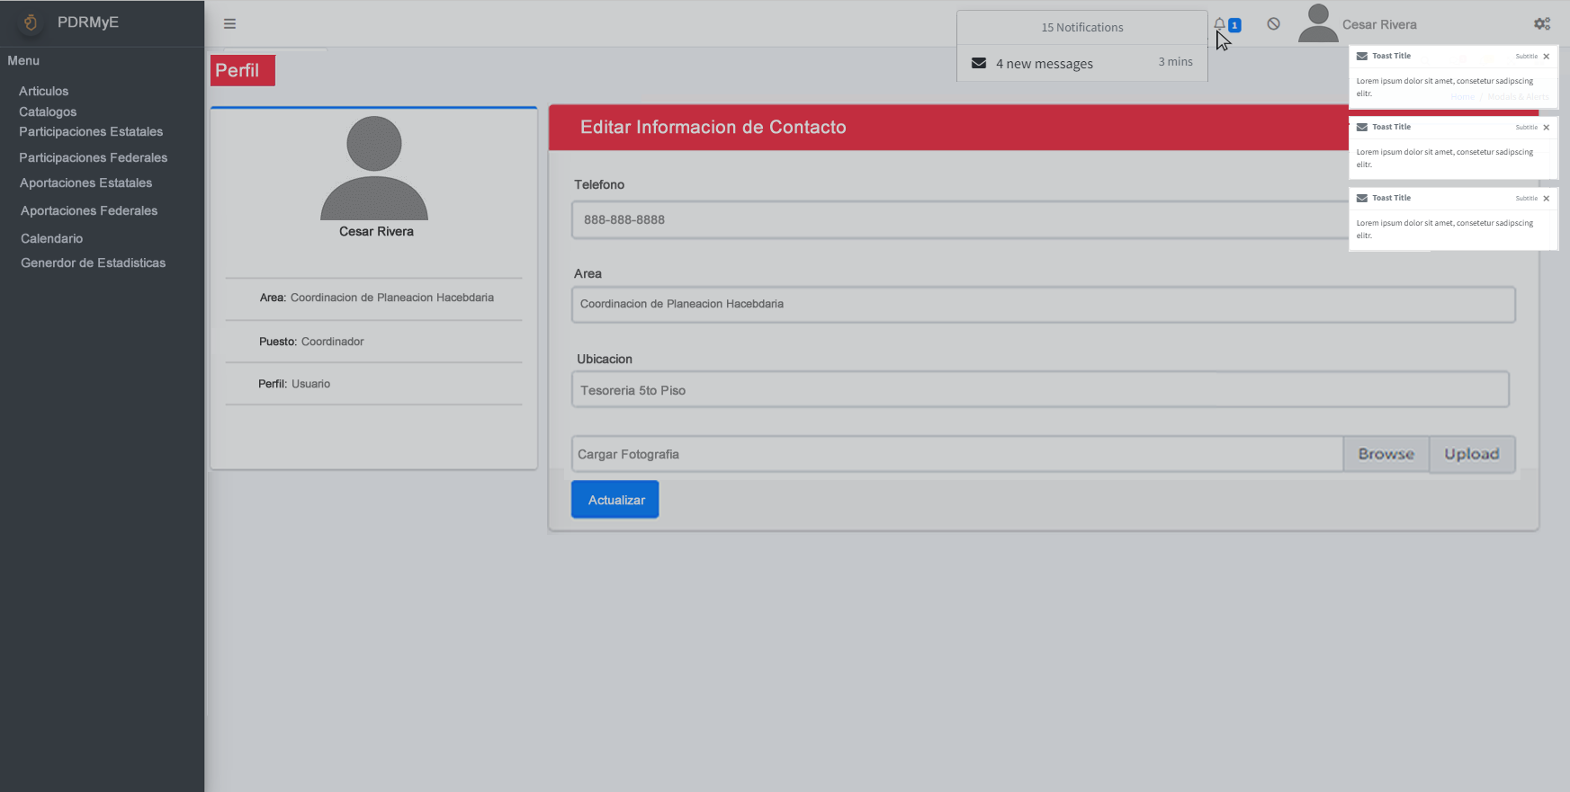
Notificaciones Push

Slide 21
Bloqueo de Sesión

Slide 22
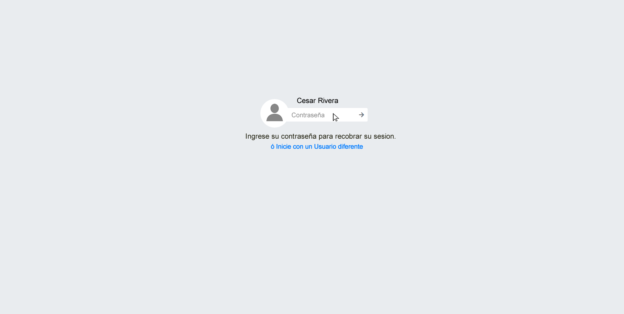
Bloqueo de Sesión

Slide 23
Articulo 14 Fracción I

Slide 24
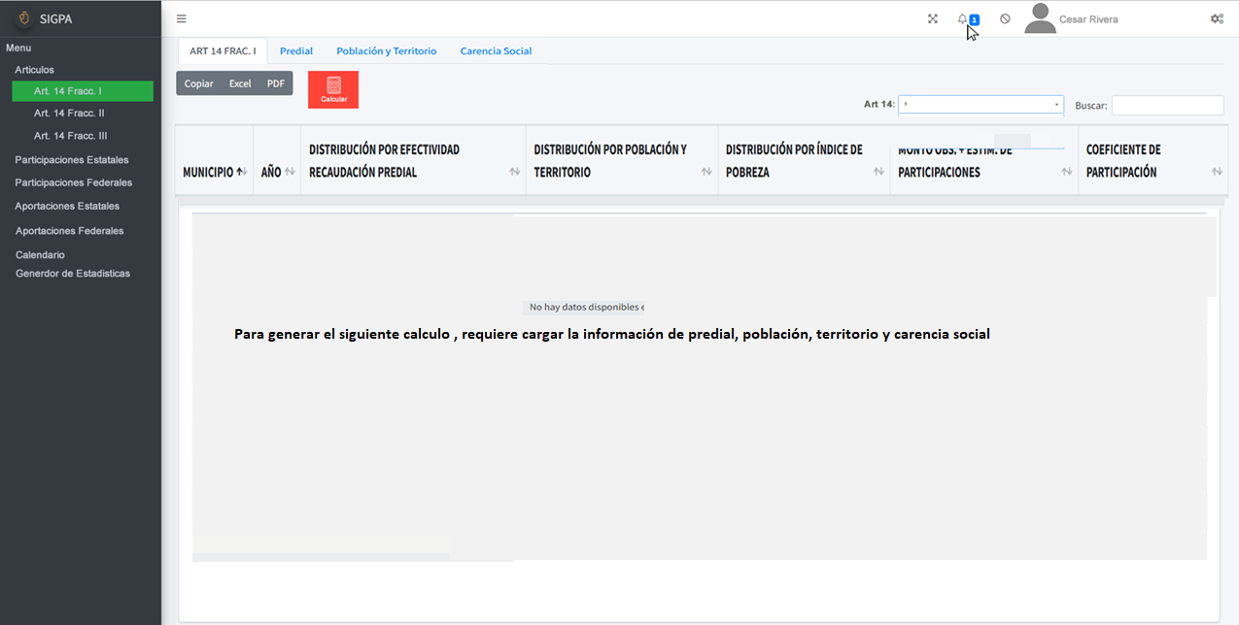
Art 14 F I

Slide 25
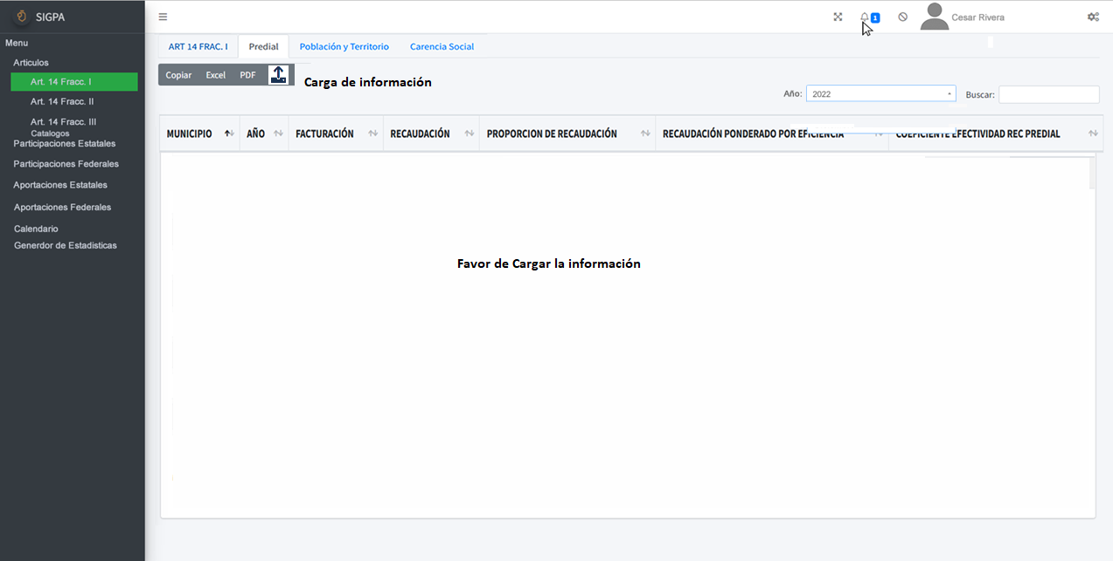
Coeficiente Predial

Slide 26
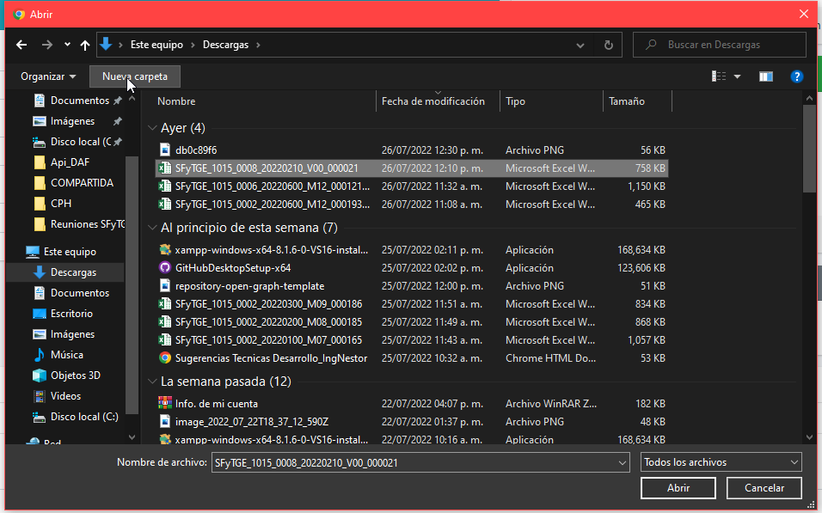
Coeficiente Predial

Slide 27
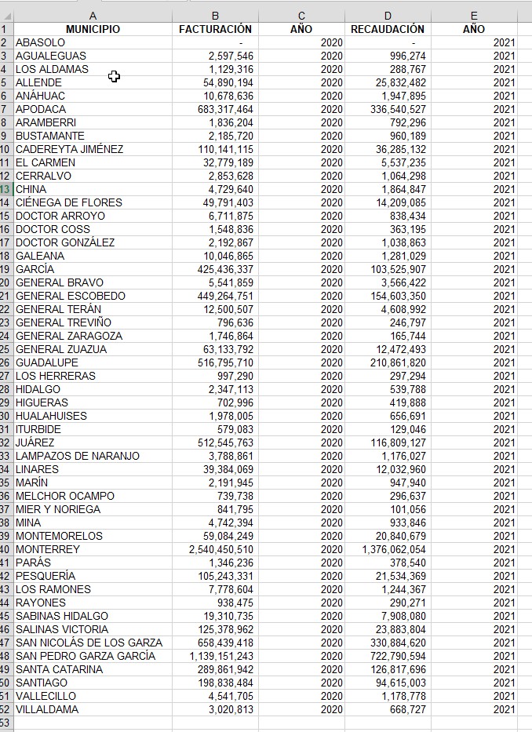
Plantilla de carga Predial

Slide 28
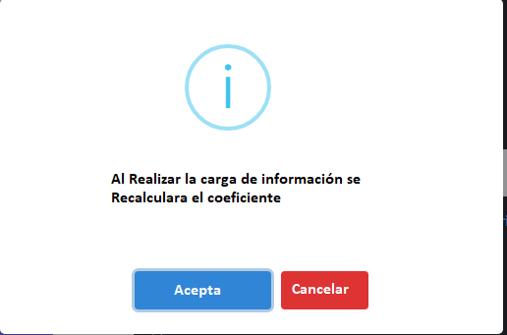
Coeficiente Predial

Slide 29
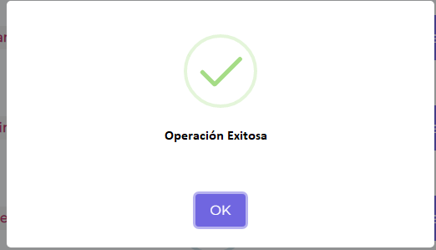
Caso Exitoso

Slide 30
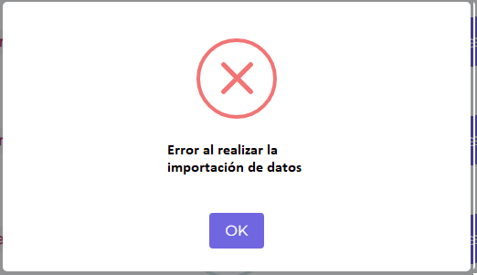
Caso Fallido

Slide 31
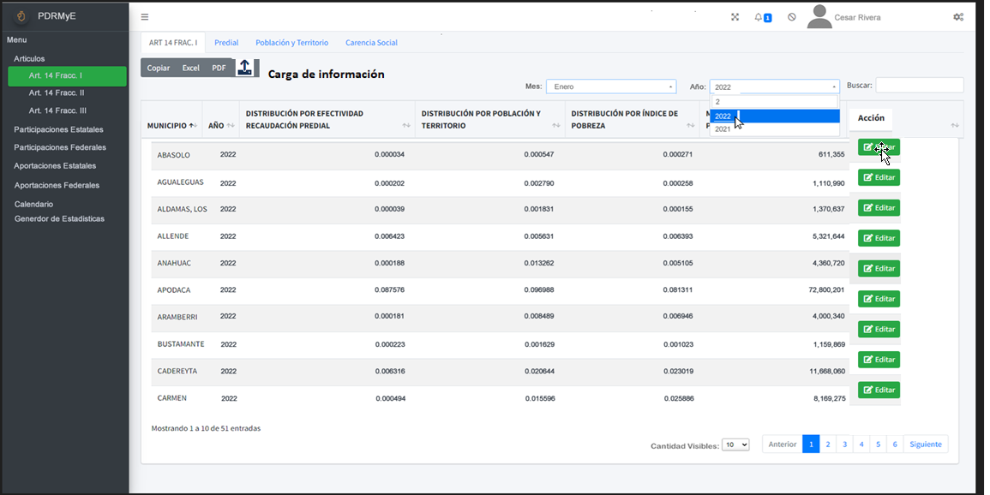
Información de Predial Cargada
Edición de Forma individual
Edición de Forma Masiva

Slide 32
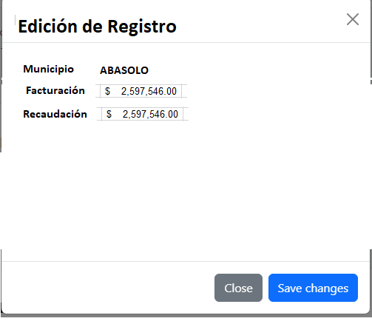
Información de Predial Cargada
Edición de Forma individual

Slide 33
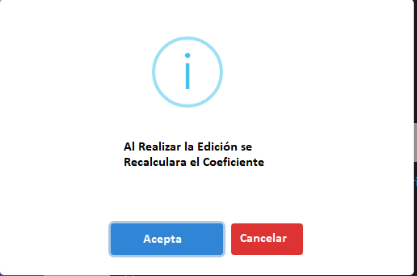
Información de Predial Cargada
Edición de Forma individual

Slide 34
Información de Predial Recalculada

Slide 35
Art 14 F I Información completa de los 3 coeficientes

Slide 36
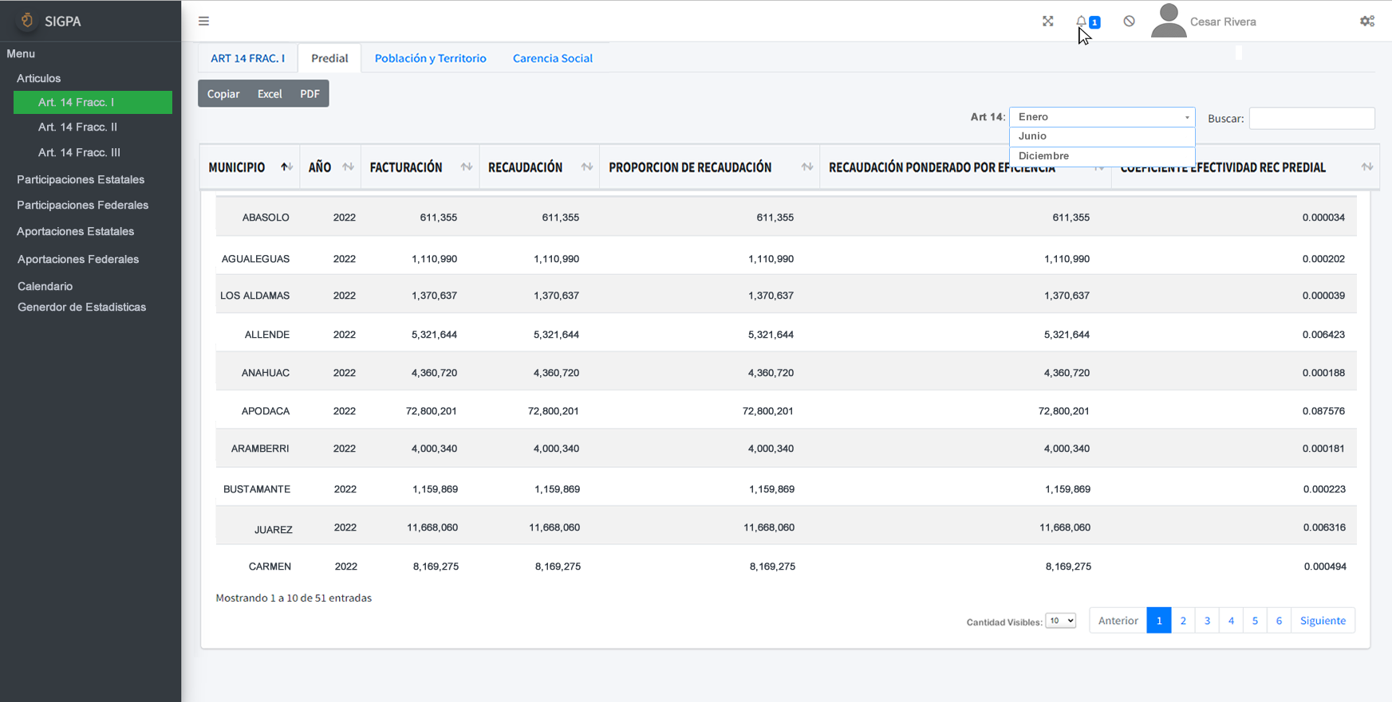
Art14 Fracc. I CPH

Slide 37
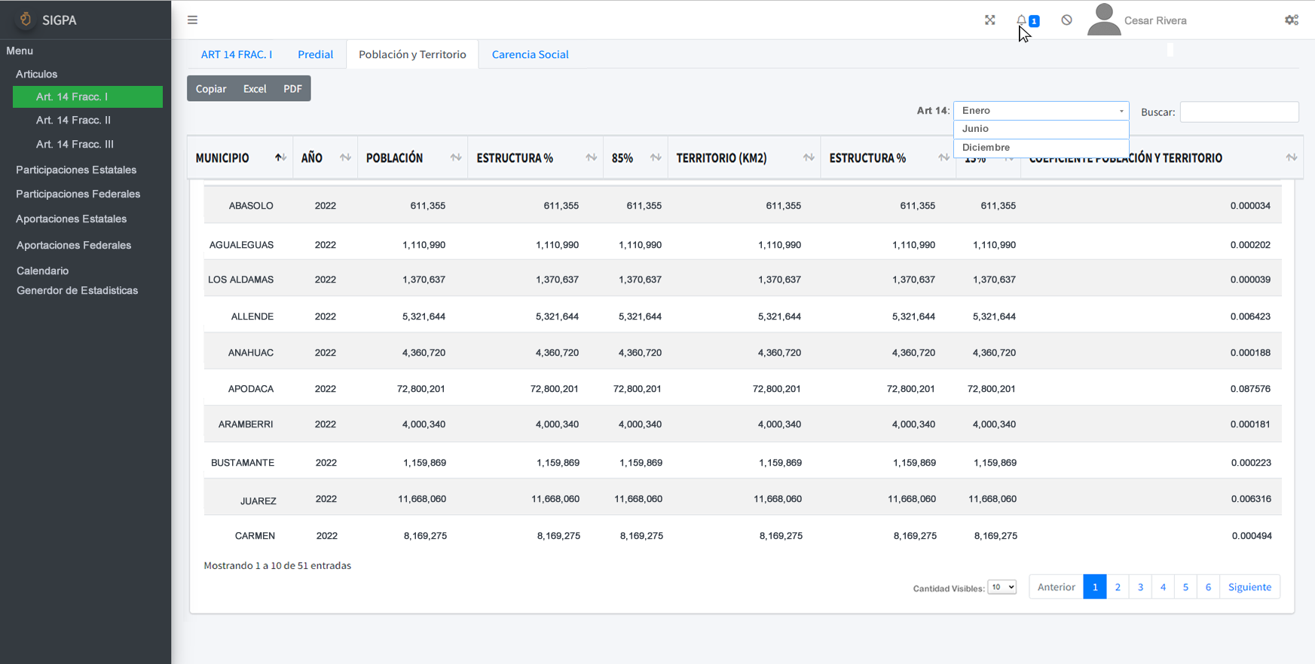
Art14 Fracc. I CPH

Slide 38
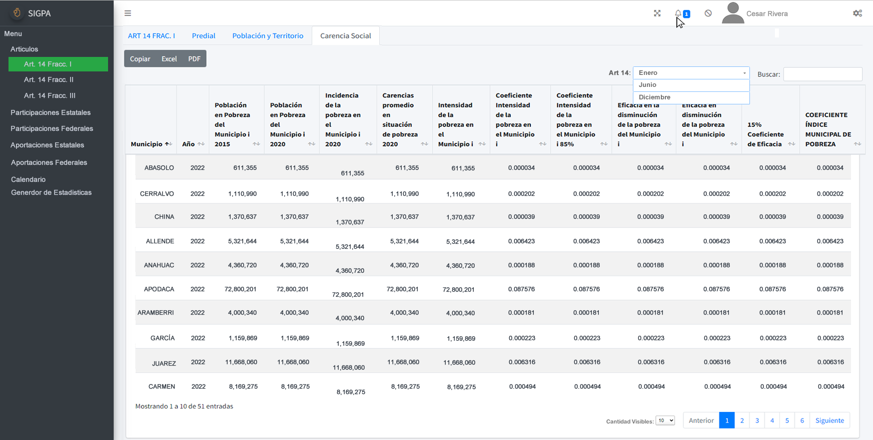
Art14 Fracc. I CPH

Slide 39
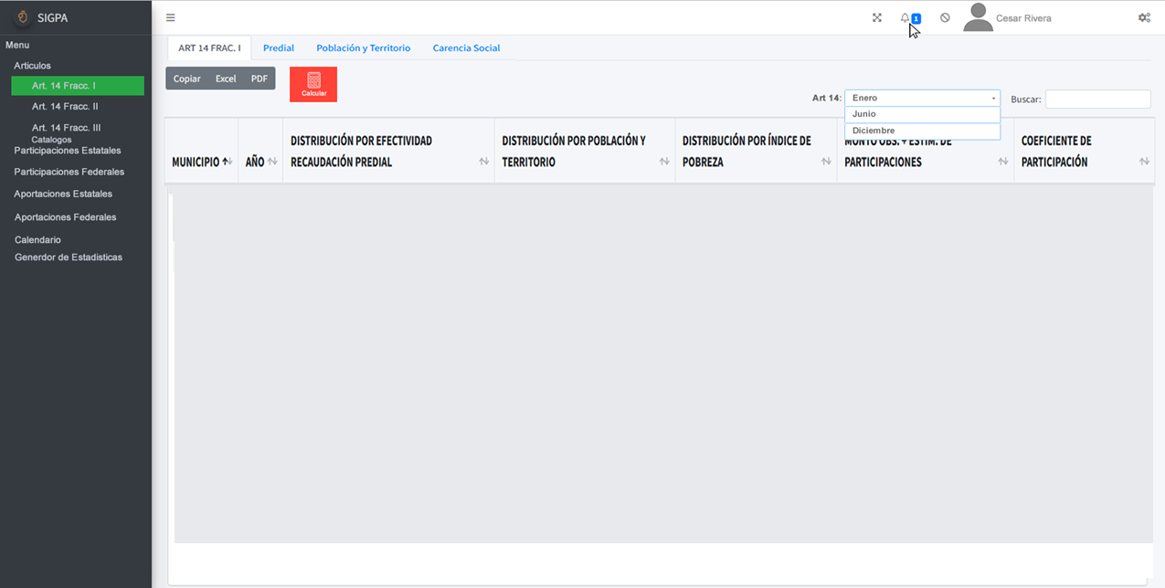
Art14 Fracc. I CPH

Slide 40
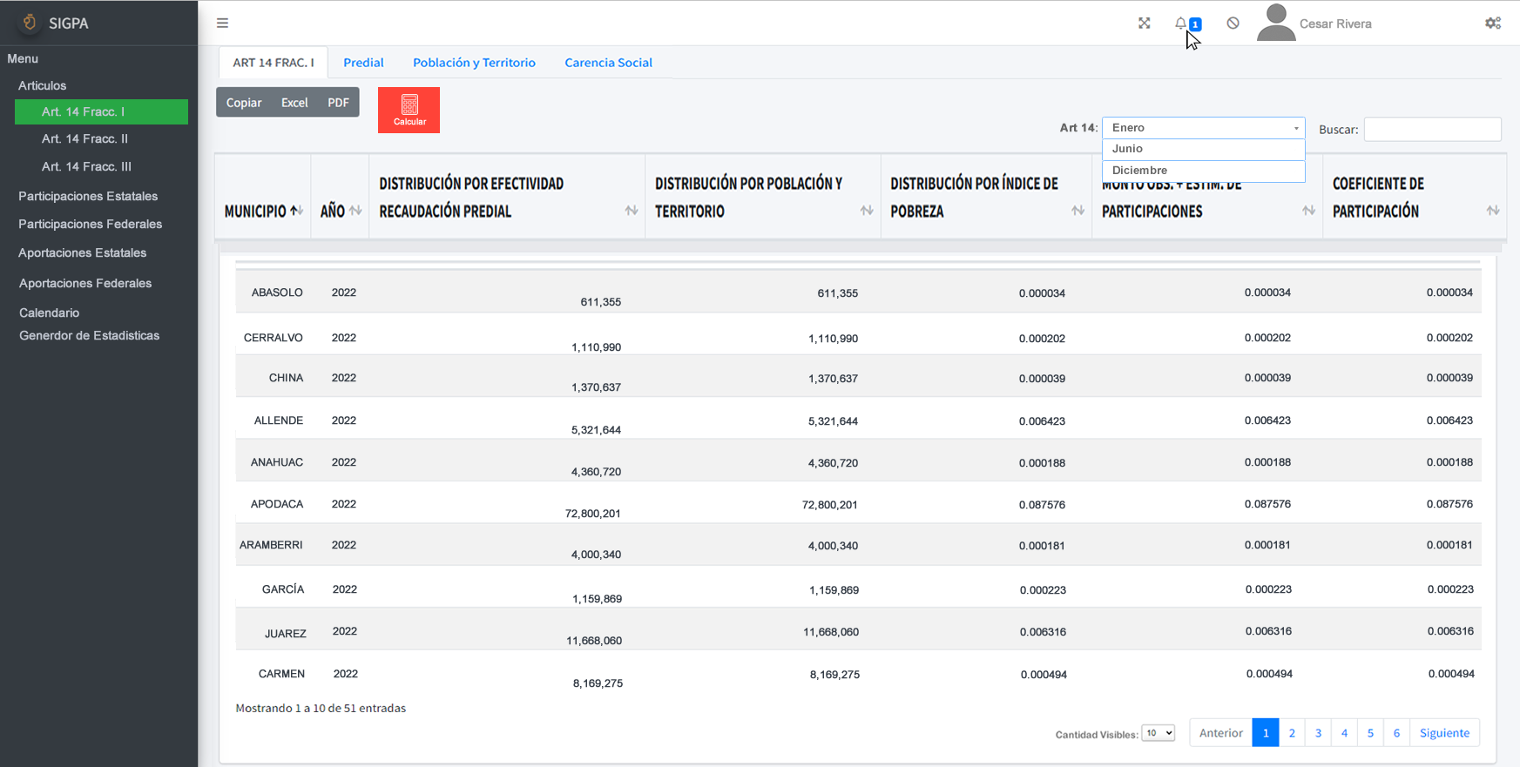
Caso de Éxito

Slide 41
Caso Fallido

Slide 43
Articulo 14 Fracción II

Slide 44
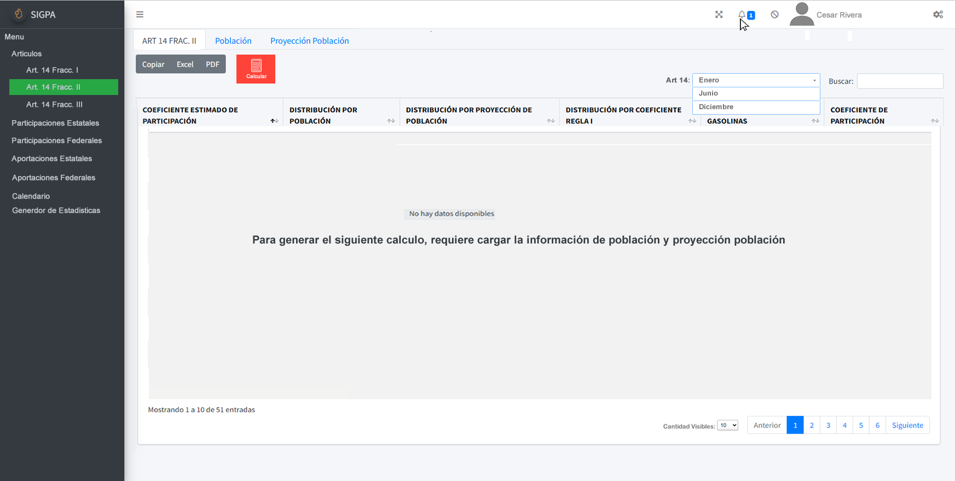
Art 14 F II

Slide 45
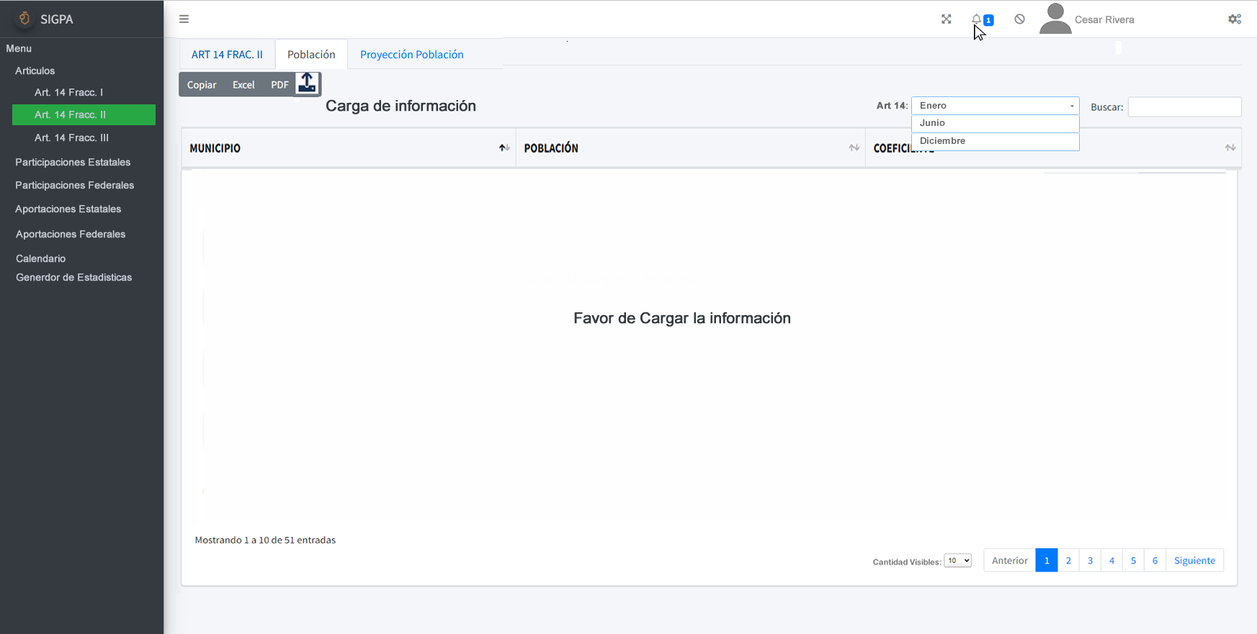
Coeficiente Población

Slide 46
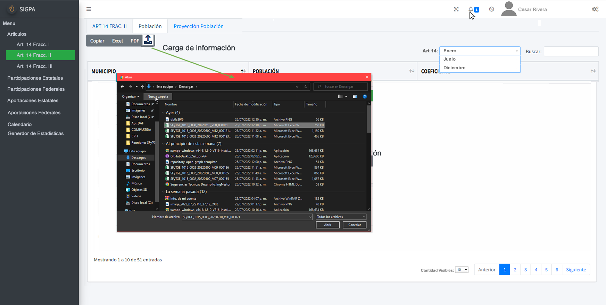
Coeficiente Población

Slide 47
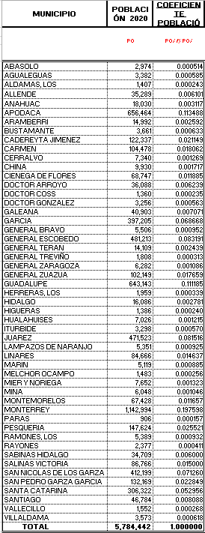
Plantilla de carga Población

Slide 48
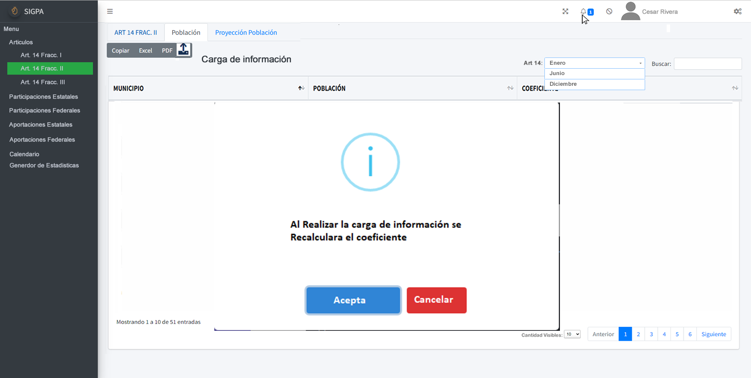
Información de Población Cargada
Edición de Forma individual

Slide 49
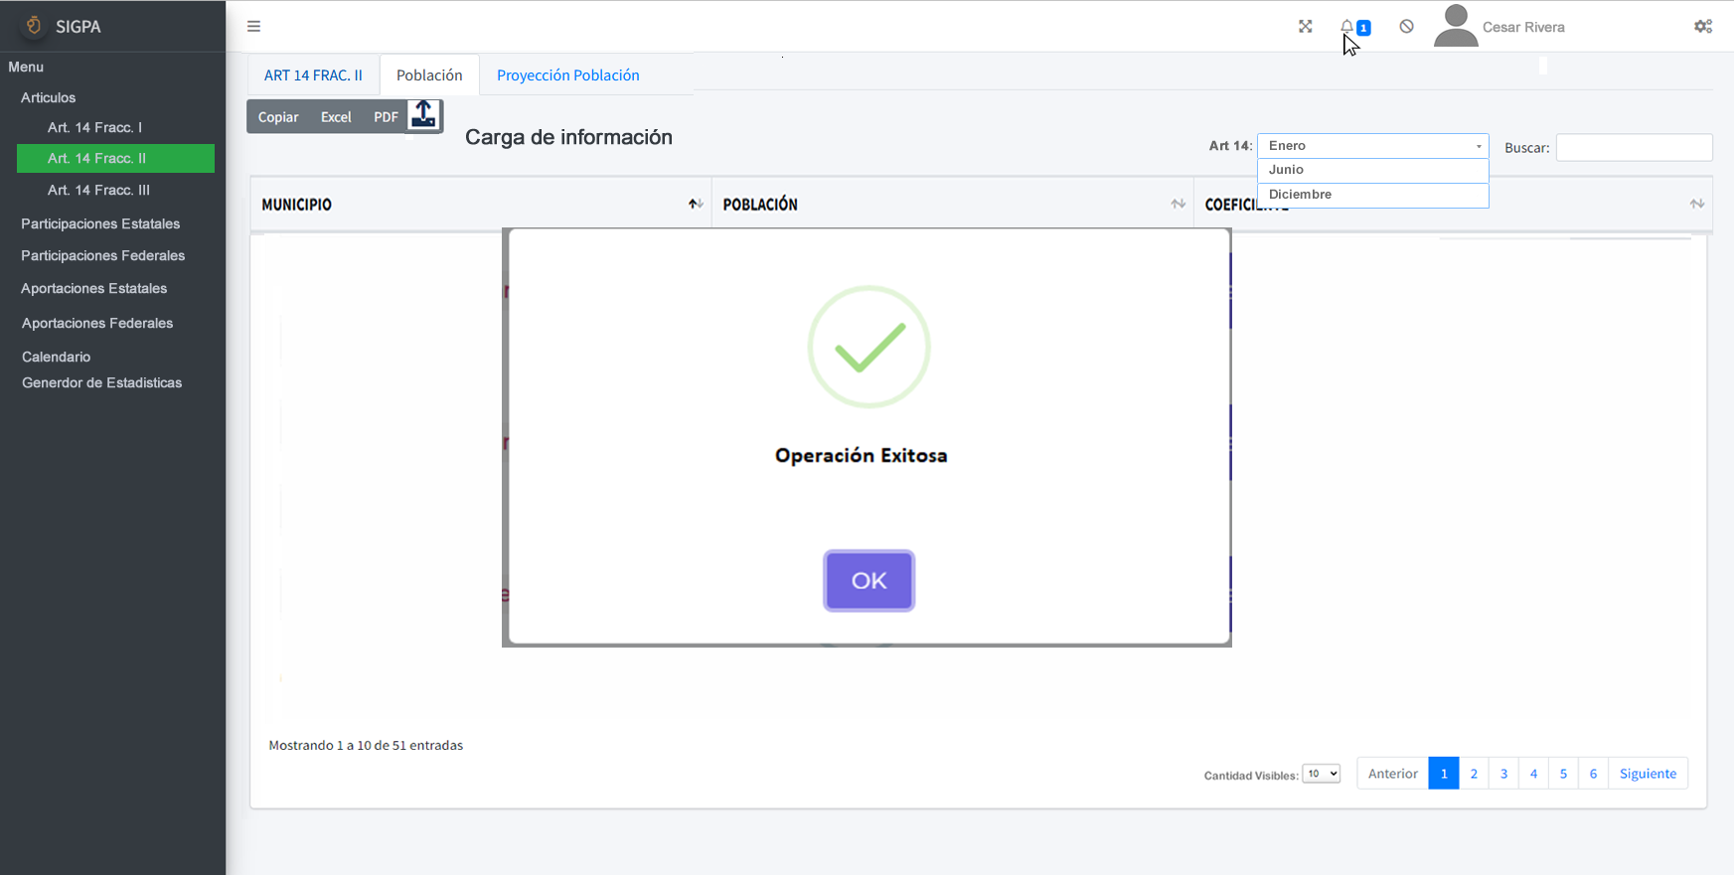
Caso Exitoso

Slide 50
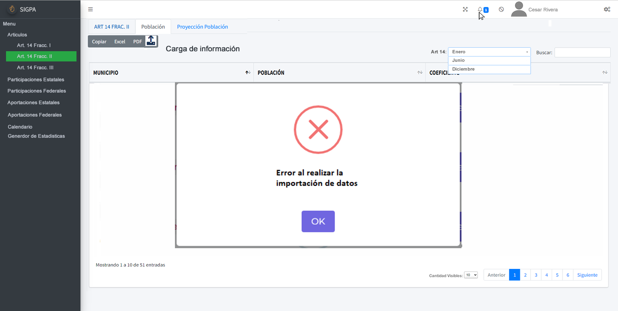
Caso Fallido

Slide 51
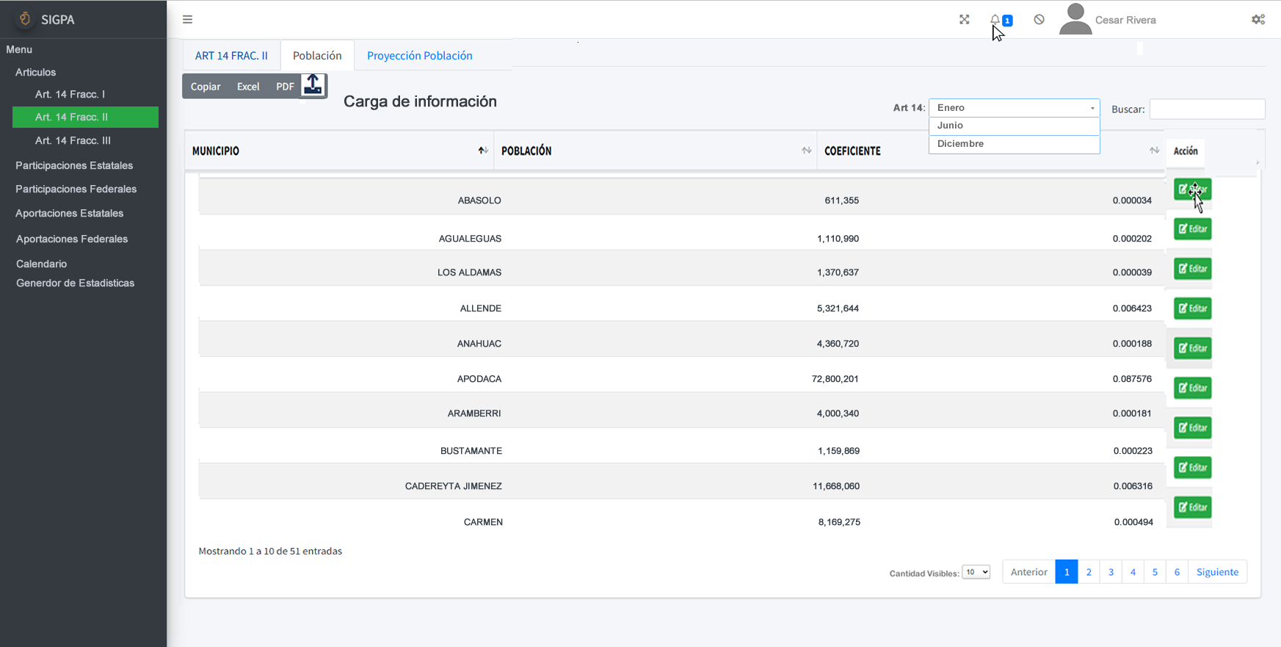
Información de Población Cargada
Edición de Forma individual
Edición de Forma Masiva

Slide 52
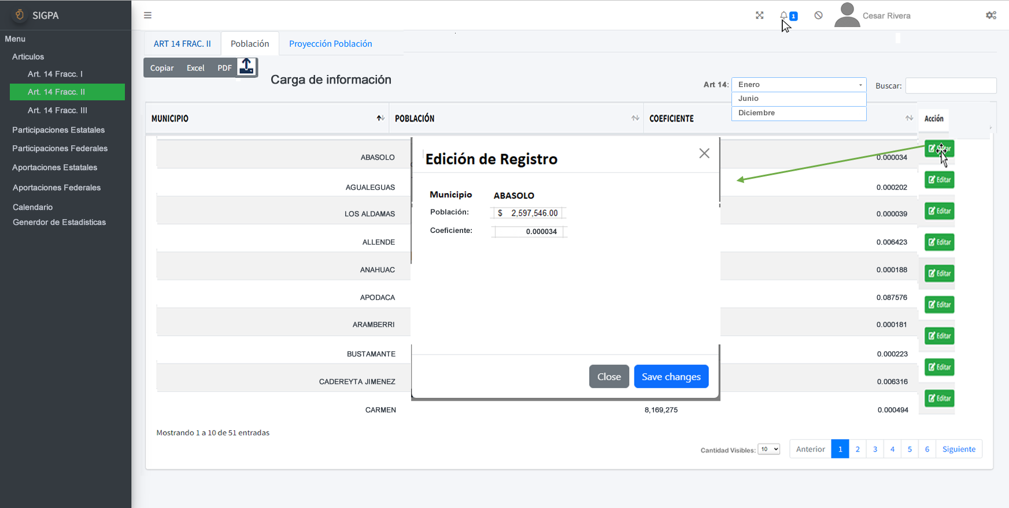
Información de Población Cargada
Edición de Forma individual

Slide 53
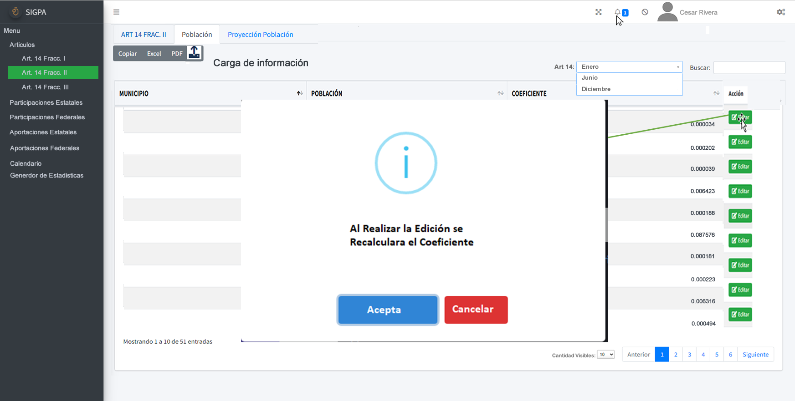
Información de Población Cargada
Edición de Forma individual

Slide 54
Información de Población Recalculada

Slide 55
Art 14 F II Información completa de los 2 coeficientes

Slide 56
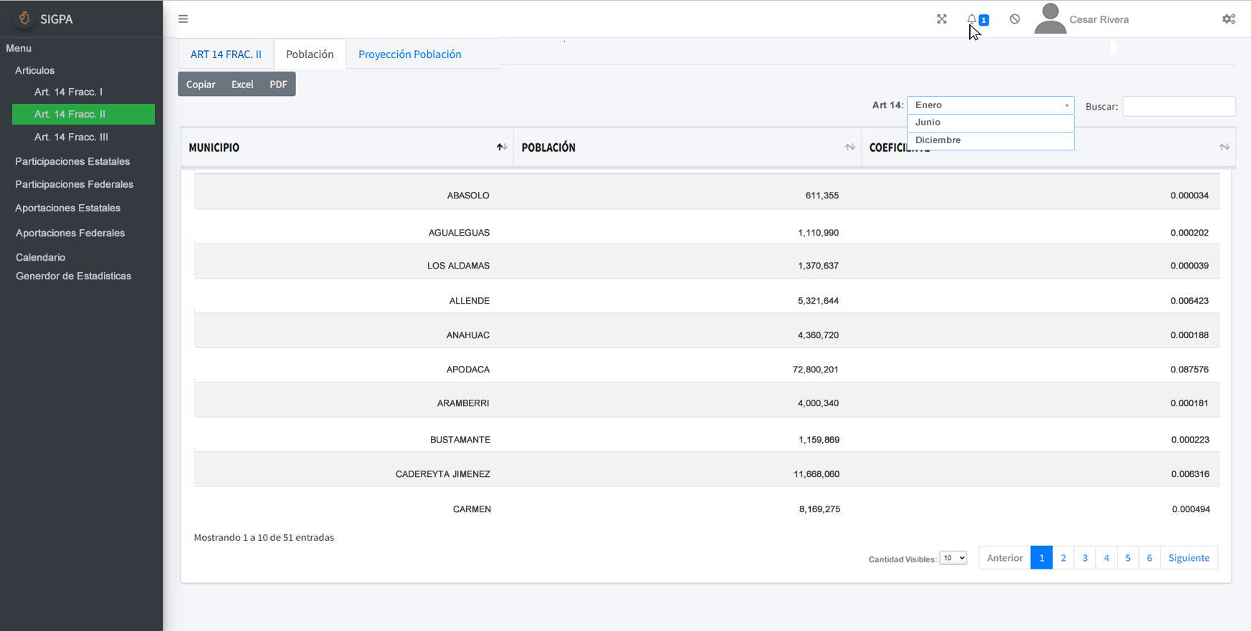
Art14 Fracc. II CPH

Slide 57
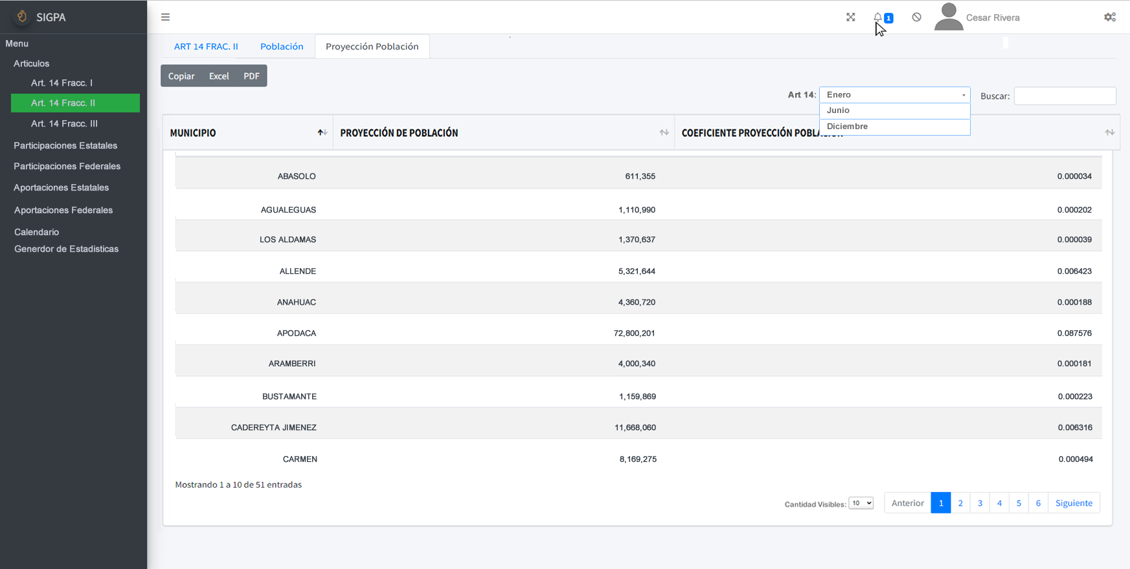
Art14 Fracc. II CPH

Slide 58
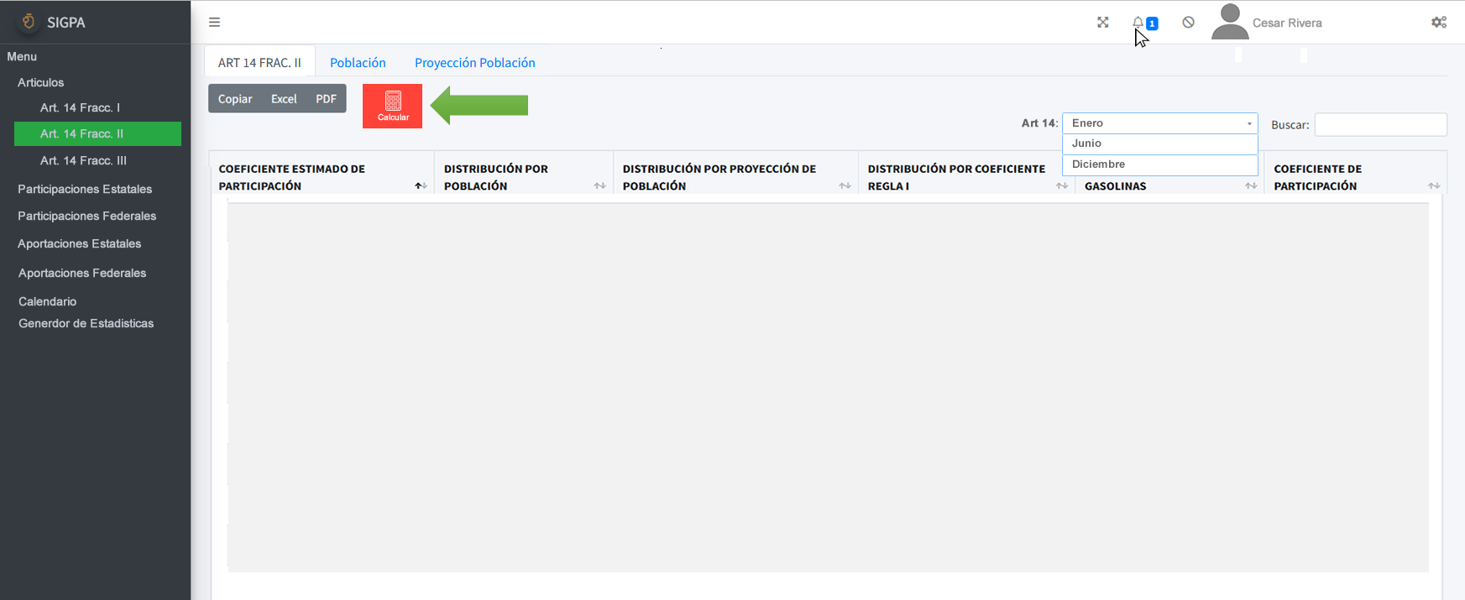
Art14 Fracc. II CPH

Slide 59
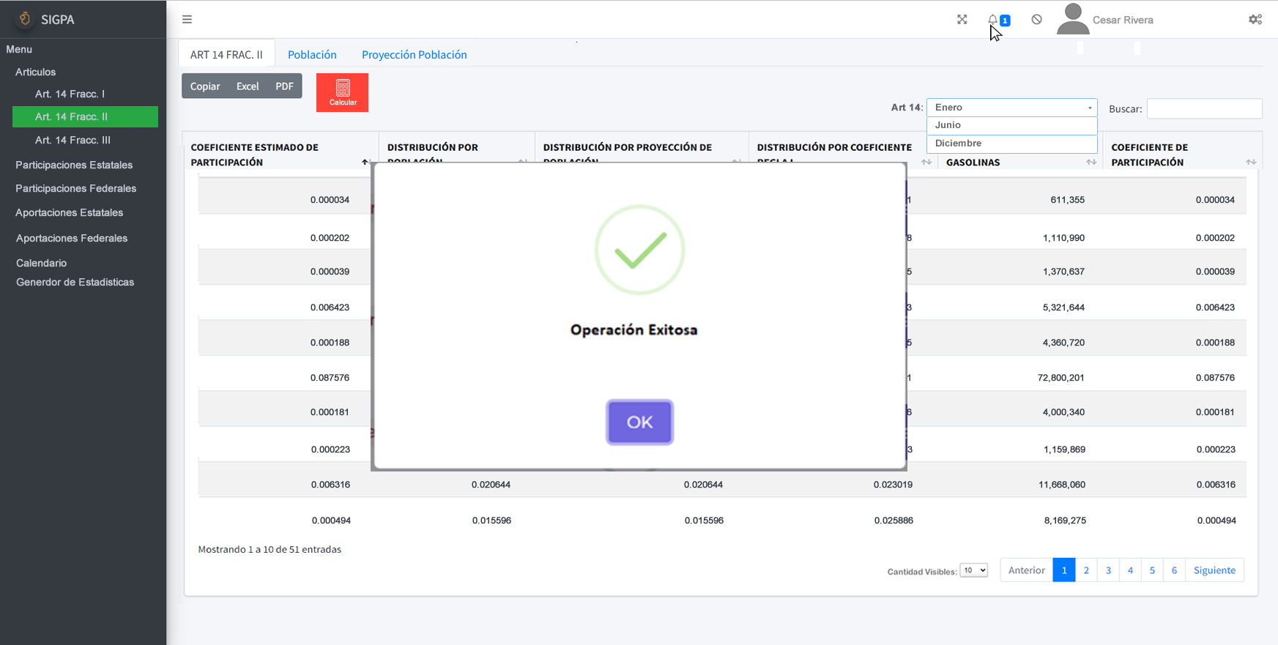
Caso de Éxito

Slide 60
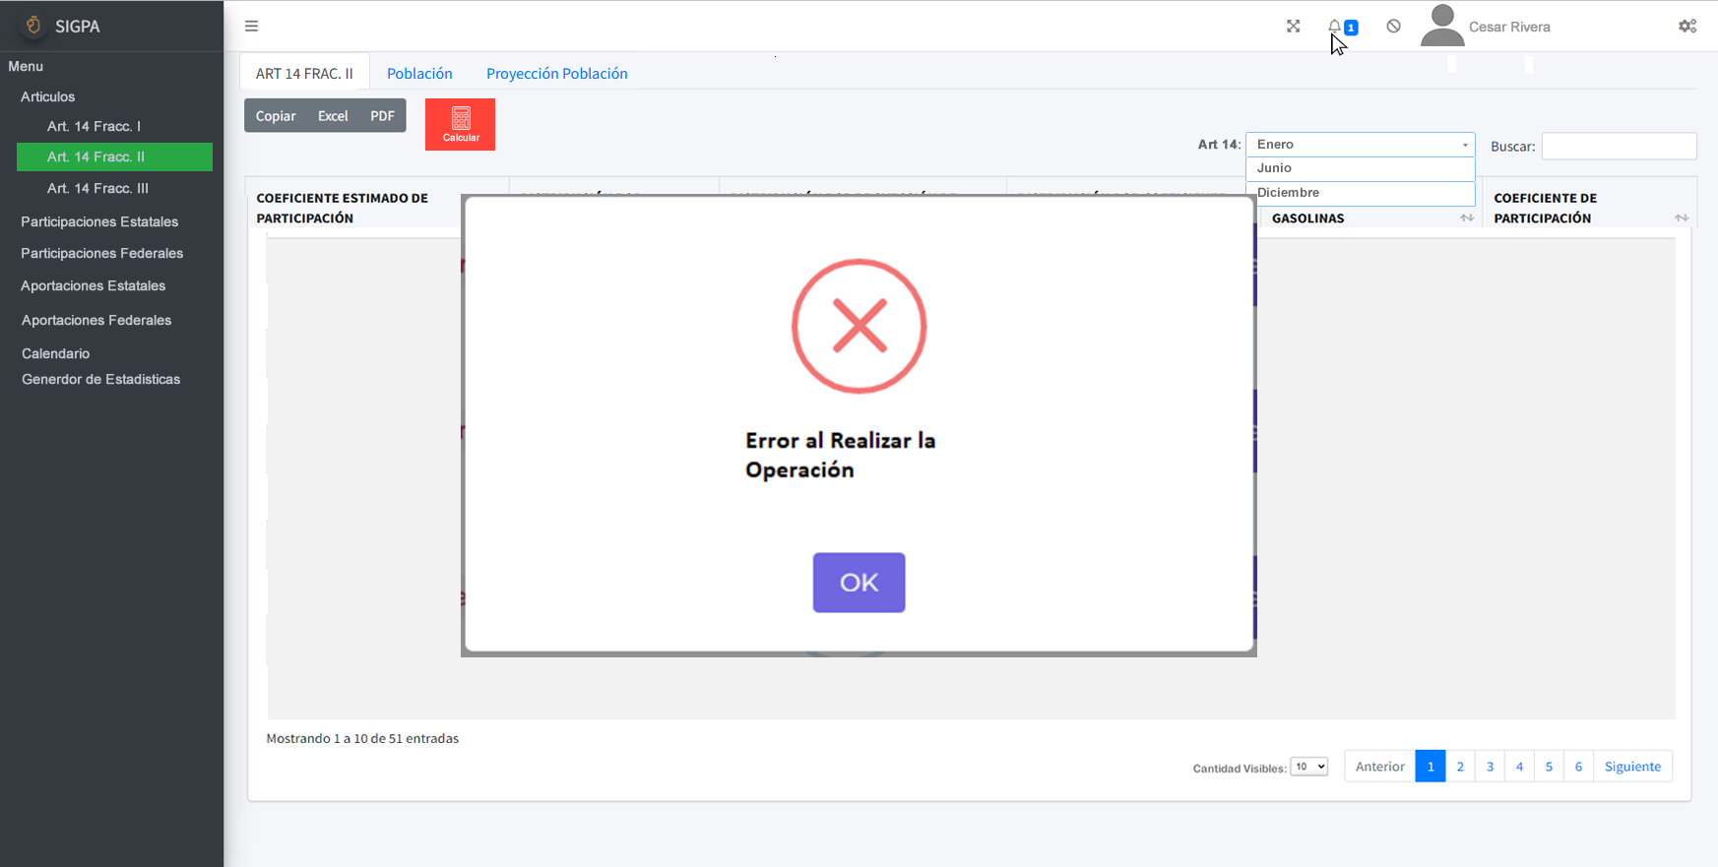
Caso Fallido

Slide 61
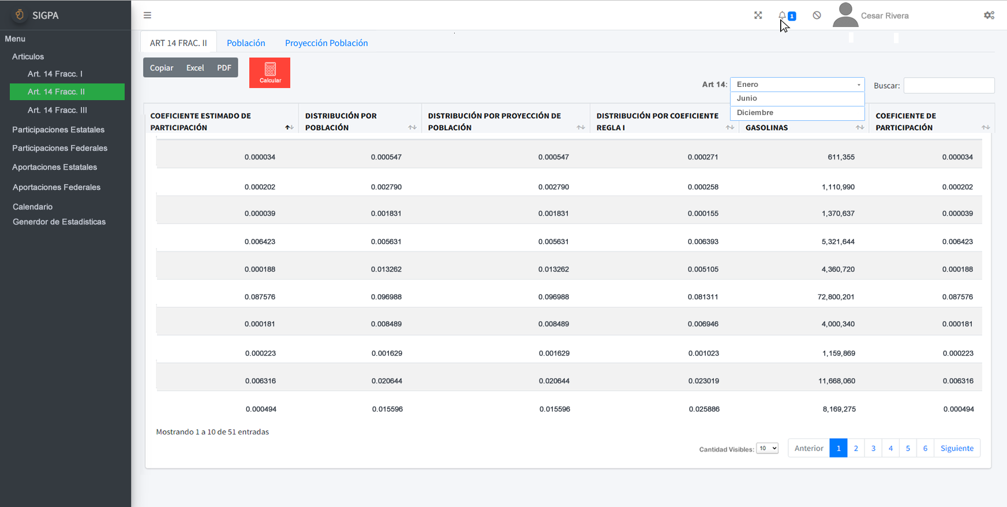
Resultado

Slide 62
Articulo 14 Fracción III

Slide 63
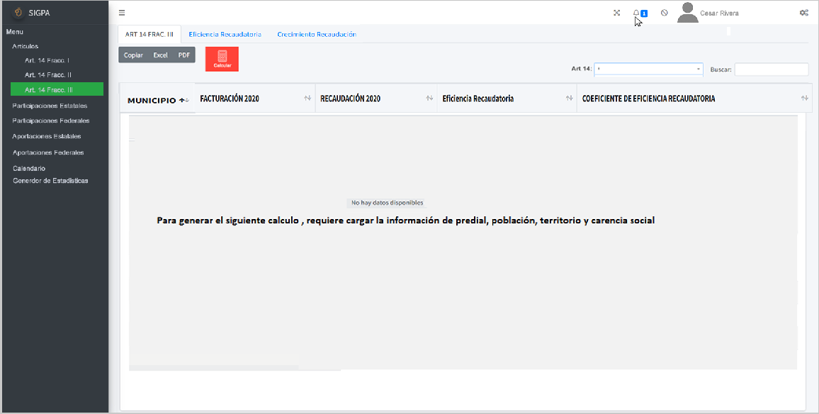
Art 14 F III

Slide 64
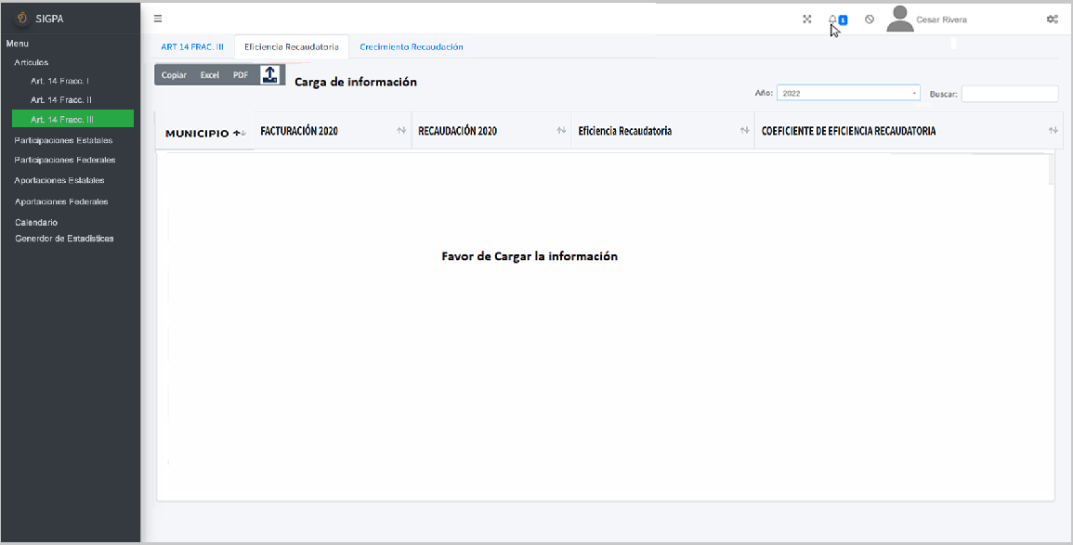
Coeficiente Recaudación

Slide 65
Coeficiente Recaudación

Slide 66
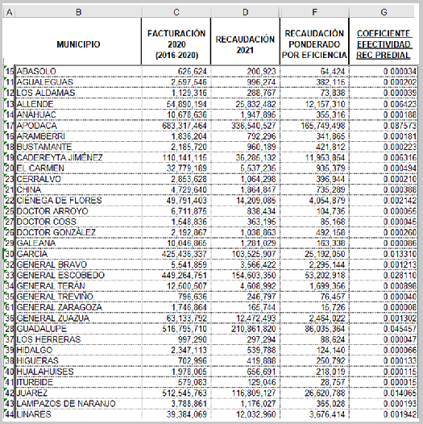
Plantilla de carga Recaudación

Slide 67
Información de Recaudación Cargada
Edición de Forma individual

Slide 68
Caso Exitoso

Slide 69
Caso Fallido

Slide 70
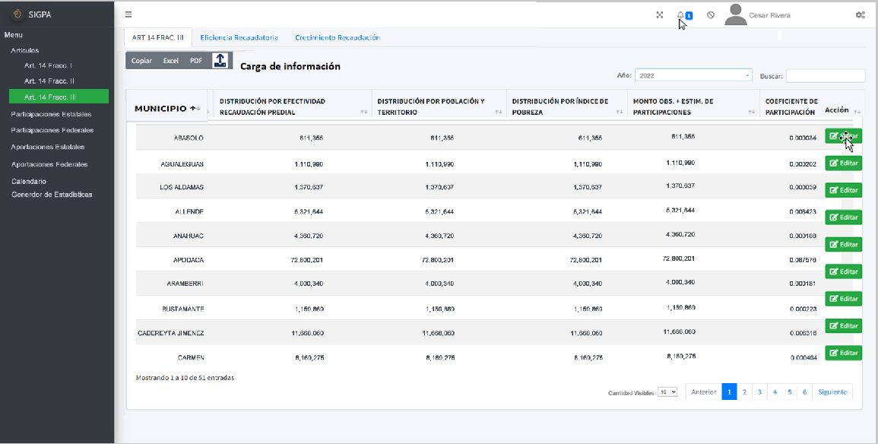
Información de Recaudación Cargada
Edición de Forma individual
Edición de Forma Masiva

Slide 71
Información de Recaudación Cargada
Edición de Forma individual

Slide 72
Información de Recaudación Cargada
Edición de Forma individual

Slide 73
Información de Recaudación Recalculada

Slide 74
Art 14 F I I I Información completa de los 2 coeficientes

Slide 75
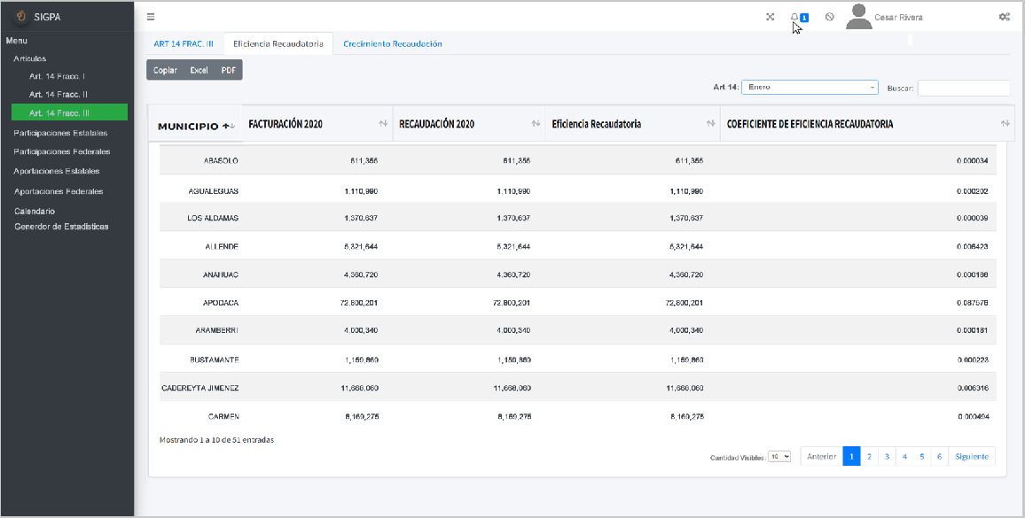
Art14 Fracc. III CPH

Slide 76

Art14 Fracc. III CPH

Slide 77

Art14 Fracc. III CPH

Slide 78

Caso de Éxito

Slide 79
Caso Fallido

Slide 80

Resultado

Slide 81
Participaciones Federales

Slide 82
Fondo General de Participaciones

Slide 83
Login

Slide 84
Inicio

Slide 85

Presupuesto

Slide 86

Participaciones Federales
Fondo General

Slide 87

Participaciones Federales
Fondo General

Slide 88




Participaciones Federales
Fondo General

Slide 89
Participaciones Federales
Fondo General

Slide 90

Participaciones Federales
Fondo General

Slide 91
Participaciones Federales
Fondo General

Slide 92

Participaciones Federales
Fondo General

Slide 93
Participaciones Federales
Fondo General

Slide 94
Participaciones Federales
Fondo General

Slide 95

Participaciones Federales
Fondo General

Slide 96
Fondo General de Participaciones
Proceso de Cancelación

Slide 97

Participaciones Federales
Fondo General

Slide 98
Participaciones Federales
Fondo General

Slide 99
FFM70

Slide 100
Login

Slide 101
Inicio

Slide 102



Participaciones Federales
Fondo General

Slide 103
Participaciones Federales
Fondo General

Slide 104
Participaciones Federales
Fondo General

Slide 105
Participaciones Federales
Fondo General

Slide 106
Participaciones Federales
Fondo General

Slide 107
Participaciones Federales
Fondo General

Slide 108


Participaciones Federales
Fondo General

Slide 109
Participaciones Federales
Fondo General

Slide 110

Participaciones Federales
Fondo General

Slide 111

Participaciones Federales
Fondo General
Generación de Cálculo de FFM70
Autorización de Cálculo de FFM70
Envio Cálculo de FFM70

Slide 112
FFM30

Slide 113
Login

Slide 114
Inicio

Slide 115

Participaciones Federales
Fondo General

Slide 116
Participaciones Federales
Fondo General

Slide 117

Participaciones Federales
Fondo General

Slide 118
Participaciones Federales
Fondo General

Slide 119
Participaciones Federales
Fondo General

Slide 120
Participaciones Federales
Fondo General

Slide 121

Participaciones Federales
Fondo General

Slide 122
Participaciones Federales
Fondo General

Slide 123
Participaciones Federales
Fondo General

Slide 124
Participaciones Federales
Fondo General
Generación de Cálculo de FFM30
Autorización de Cálculo de FFM30
Envio Cálculo de FFM30

Slide 125
IEPS

Slide 126
Login

Slide 127
Inicio

Slide 128

Participaciones Federales
IEPS

Slide 129
Participaciones Federales
IEPS

Slide 130

Participaciones Federales
IEPS

Slide 131
Participaciones Federales
IEPS

Slide 132
Participaciones Federales
IEPS

Slide 133
Participaciones Federales
IEPS

Slide 134
Participaciones Federales
IEPS

Slide 135
Participaciones Federales
IEPS

Slide 136
Participaciones Federales
IEPS

Slide 137
Participaciones Federales
IEPS
Generación de Cálculo de IEPS
Autorización de Cálculo de IEPS
Envio Cálculo de IEPS

Slide 138
IEPS GyD

Slide 139
Login

Slide 140
Inicio

Slide 141

Participaciones Federales
Fondo General

Slide 142
Participaciones Federales
IEPS GyD

Slide 143
Participaciones Federales
IEPS GyD

Slide 144
Participaciones Federales
IEPS GyD

Slide 145
Participaciones Federales
IEPS GyD

Slide 146
Participaciones Federales
IEPS GyD

Slide 147
Participaciones Federales
IEPS GyD

Slide 148
Participaciones Federales
IEPS GyD

Slide 149
Participaciones Federales
IEPS GyD

Slide 150
Participaciones Federales
IEPS GyD
Generación de Cálculo de IEPS GyD
Autorización de Cálculo de IEPS GyD
Envio Cálculo de IEPS GyD

Slide 151
ISR Bienes Inmuebles

Slide 152
Login

Slide 153
Inicio

Slide 154

Participaciones Federales
ISR BI

Slide 155
Participaciones Federales
ISR BI

Slide 156

Participaciones Federales
ISR BI

Slide 157
Participaciones Federales
ISR BI

Slide 158
Participaciones Federales
ISR BI

Slide 159
Participaciones Federales
ISR BI

Slide 160
Participaciones Federales
ISR BI

Slide 161
Participaciones Federales
ISR BI

Slide 162
Participaciones Federales
ISR BI

Slide 163
Participaciones Federales
ISR BI

Slide 164
FOFIR

Slide 165
Login

Slide 166
Inicio

Slide 167

Participaciones Federales
FOFIR

Slide 168
Participaciones Federales
FOFIR

Slide 169

Participaciones Federales
FOFIR

Slide 170
Participaciones Federales
FOFIR

Slide 171
Participaciones Federales
FOFIR

Slide 172
Participaciones Federales
FOFIR

Slide 173
Participaciones Federales
FOFIR

Slide 174
Participaciones Federales
FOFIR

Slide 175
Participaciones Federales
FOFIR

Slide 176
Participaciones Federales
FOFIR

Slide 177
ISAN

Slide 178
Login

Slide 179
Inicio

Slide 180

Participaciones Federales
ISAN

Slide 181
Participaciones Federales
ISAN

Slide 182

Participaciones Federales
ISAN

Slide 183
Participaciones Federales
ISAN

Slide 184
Participaciones Federales
ISAN

Slide 185
Participaciones Federales
ISAN

Slide 186
Participaciones Federales
ISAN

Slide 187
Participaciones Federales
ISAN

Slide 188
Participaciones Federales
ISAN

Slide 189
Participaciones Federales
ISAN

Slide 190
Compensación ISAN

Slide 191
Login

Slide 192
Inicio

Slide 193

Participaciones Federales
Comp. ISAN

Slide 194

Participaciones Federales
Comp. ISAN

Slide 195

Participaciones Federales
Comp. ISAN

Slide 196

Participaciones Federales
Comp. ISAN

Slide 197

Participaciones Federales
Comp. ISAN

Slide 198

Participaciones Federales
Comp. ISAN

Slide 199

Participaciones Federales
Comp. ISAN

Slide 200

Participaciones Federales
Comp. ISAN

Slide 201

Participaciones Federales
Comp. ISAN

Slide 202

Participaciones Federales
Comp. ISAN

Slide 203
Vista Global de Cálculos

Slide 204


Slide 205
Participaciones Estatales

Slide 206
Fondo ISN / ICV

Slide 207
Login

Slide 208
Inicio

Slide 209

Participaciones Federales
ISN ICV

Slide 210
Participaciones Federales
ISN ICV

Slide 211

Participaciones Federales
ISN ICV

Slide 212
Participaciones Federales
ISN ICV

Slide 213
Participaciones Federales
ISN ICV

Slide 214
Participaciones Federales
ISN ICV

Slide 215
Participaciones Federales
ISN ICV

Slide 216
Participaciones Federales
ISN ICV

Slide 217
Participaciones Federales
ISN ICV

Slide 218
Participaciones Federales
ISN ICV

Slide 219
Aportaciones Estatales

Slide 220
Aportaciones Estatales
Fondo de Ultra Crecimiento

Slide 221

Login

Slide 222

Inicio

Slide 223

Carga inicial Fondo Ultra Crecimiento

Slide 224

Cálculo Fondo Ultra Crecimiento

Slide 225

Cálculo Fondo Ultra Crecimiento

Slide 226

Cálculo Fondo Ultra Crecimiento

Slide 227

Cálculo Fondo Ultra Crecimiento

Slide 228

Cálculo Fondo Ultra Crecimiento

Slide 229
Cálculo Fondo Ultra Crecimiento

Slide 230

Cálculo Fondo Ultra Crecimiento

Slide 231
Cálculo Fondo Ultra Crecimiento

Slide 232

Cálculo Fondo Ultra Crecimiento

Slide 233

Cálculo Fondo Ultra Crecimiento

Slide 234

Cálculo Fondo Ultra Crecimiento

Slide 235

Reporte Plantilla Fondo Ultra Crecimiento

Slide 236
Aportaciones Estatales
Fondos Descentralizado

Slide 237
Login

Slide 238
Inicio

Slide 239

FONDOS DESCENTRALIZADOS

Slide 240


FONDOS DESCENTRALIZADOS

Slide 241

FONDOS DESCENTRALIZADOS

Slide 242
FONDOS DESCENTRALIZADOS

Slide 243

FONDOS DESCENTRALIZADOS

Slide 244

FONDOS DESCENTRALIZADOS

Slide 245

FONDOS DESCENTRALIZADOS

Slide 246
FONDOS DESCENTRALIZADOS

Slide 247
FONDOS DESCENTRALIZADOS

Slide 248
FONDOS DESCENTRALIZADOS

Slide 249
FONDOS DESCENTRALIZADOS

Slide 250

FONDOS DESCENTRALIZADOS

Slide 251
Aportaciones Federales

Slide 252
Aportaciones Federales
Fortamun

Slide 253
Login

Slide 254
Inicio

Slide 255

Inicio de Proceso Fortamun

Slide 256

Cálculo de Fortamun

Slide 257
Cálculo de Fortamun

Slide 258
Cálculo de Fortamun

Slide 259
Cálculo de Fortamun

Slide 260
Cálculo de Fortamun

Slide 261
Cálculo de Fortamun

Slide 262
Cálculo de Fortamun

Slide 263


Cálculo de Fortamun

Slide 264
Aportaciones Federales
FISM

Slide 265
Login

Slide 266
Inicio

Slide 267

Cálculo de FISM

Slide 268

Cálculo de FISM

Slide 269
Cálculo de FISM

Slide 270
Cálculo de FISM

Slide 271
Cálculo de FISM

Slide 272
Cálculo de FISM

Slide 273
Cálculo de FISM

Slide 274
Cálculo de FISM

Slide 275

Cálculo de FISM

Slide 276
Aportaciones Estatales
Fondo de Seguridad para Municipios por mes

Slide 277
Login

Slide 278
Inicio

Slide 279

Fondo de Seguridad para Municipios por mes

Slide 280



Fondo de Seguridad para Municipios por mes

Slide 281
Fondo de Seguridad para Municipios por mes

Slide 282

Fondo de Seguridad para Municipios por mes

Slide 283

Fondo de Seguridad para Municipios por mes

Slide 284

Fondo de Seguridad para Municipios por mes

Slide 285
Fondo de Seguridad para Municipios por mes

Slide 286
Fondo de Seguridad para Municipios por mes

Slide 287

Fondo de Seguridad para Municipios por mes

Slide 288
Fondo de Seguridad para Municipios por mes

Slide 289
Fondo de Seguridad para Municipios por mes

Slide 290

Fondo de Seguridad para Municipios por mes

Slide 291

Fondo de Seguridad para Municipios por mes

Slide 292

Fondo de Seguridad para Municipios por mes

Slide 293

Fondo de Seguridad para Municipios por mes

Slide 294
Preguntas y Respuestas

Slide 295
GRACIAS
POR SU TIEMPO

